Slide 1
Участие воспитанников подготовительной к школе группы №7
в открытом городском конкурсе творческих работ «От галеры до крейсера»,
посвященного 350-летию со Дня рождения Петра I.
Конкурс организован Детско-юношеским Центром «Каскад» при информационной поддержке местного отделения ВВПОД «Юнармия».
Цель: формирование и поддержка интереса у детей, подростков и молодежи к судостроению и морскому делу в России через изучение истории отечественного судостроения и мореплавания.
В конкурсе приняли участие 105 воспитанников детских садов и школьников в возрасте от 5 до 17 лет из 6-ти муниципальных образований Пермского края (Пермь, Соликамск, Березники, Губаха, Лысьва, Александровск, Верещагино).

Slide 2
История пакетбота «Святой апостол Пётр»
29 июня 1740 года на воду был спущен пакетбот "Святой апостол Пётр"
Пакетбот был построен корабельным мастером ластовых судов
Макаром Ругачёвым и мастером шлюпочного и ботового дела Андреем Кузьминым
в рабочем посёлке Хабаровского края Охотске.
"Святой апостол Пётр" представлял собой парусный деревянный пакетбот
водоизмещением 200 тонн и грузоподъёмностью 100 тонн.
Пакетбот нёс парусное вооружение брига.
Его длина составляла 24,4 метра, ширина — 6,7 метра, осадка — 2,9 метра.
На корабле были установлены 14 орудий малого калибра:
девять 3-фунтовых и пять 2-фунтовых пушек.
Экипаж пакетбота состоял из 75 человек.
"Святой апостол Петр" построили для Сибирской военной флотилии, но вскоре он был включён в состав Второй Камчатской экспедиции Витуса Беринга.

Slide 3
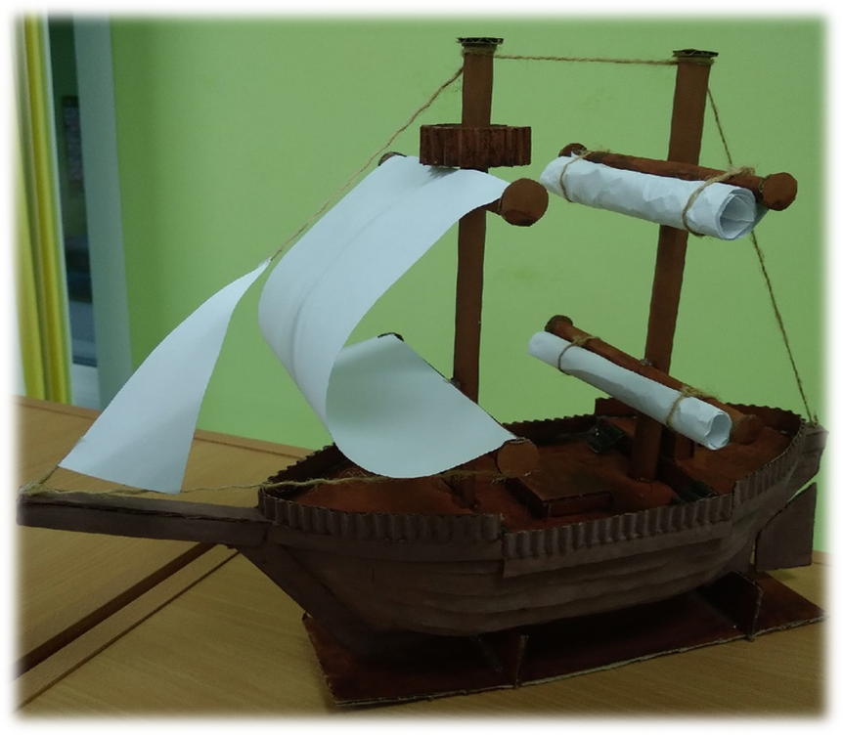

Slide 4
История Галеры «Принципиум»
Одна из 22 деревянных галер одноимённого типа, построенных для Азовского похода. Прототипом для строительства послужила галера адмирала Лефорта построенная по заказу Петра I в Голландской республике. Все галеры строились на Преображенской верфи и в разобранном виде перевозились в Воронеж, где собирались и спускались на воду. Строителями галер были как русские мастера О. Щека и Я. Иванов, так и голландские кораблестроители на русской службе И. Вилимсен, П. Клар и Я. Янсен. В качестве основной рабочей силы для постройки привлекались солдаты Преображенского и Семёновского полков, которые ранее строили мореходные корабли в Архангельске и имели необходимый опыт. Сведений о размерах галер не сохранилось, однако, в связи с упоминанием в документах различного числа банок и различного вооружения, галеры этого типа могли иметь разные размеры. Все галеры несли по две мачты с латинским парусным вооружением. Гребцами на галерах несли службу солдаты Семёновского и Преображенского полков. За исключением головной галеры типа «Принципиум», все остальные суда не имели имён собственных и числились в документах по фамилиям своих командиров. Все суда были построены из сырого замерзшего леса и уже к 1699 году пришли в полную негодность.
Галера «Принципиум» помимо парусного вооружения была оборудована 17 парами вёсел, её артиллерийское вооружение состояло из трёх 5-фунтовых пушек.

Slide 5
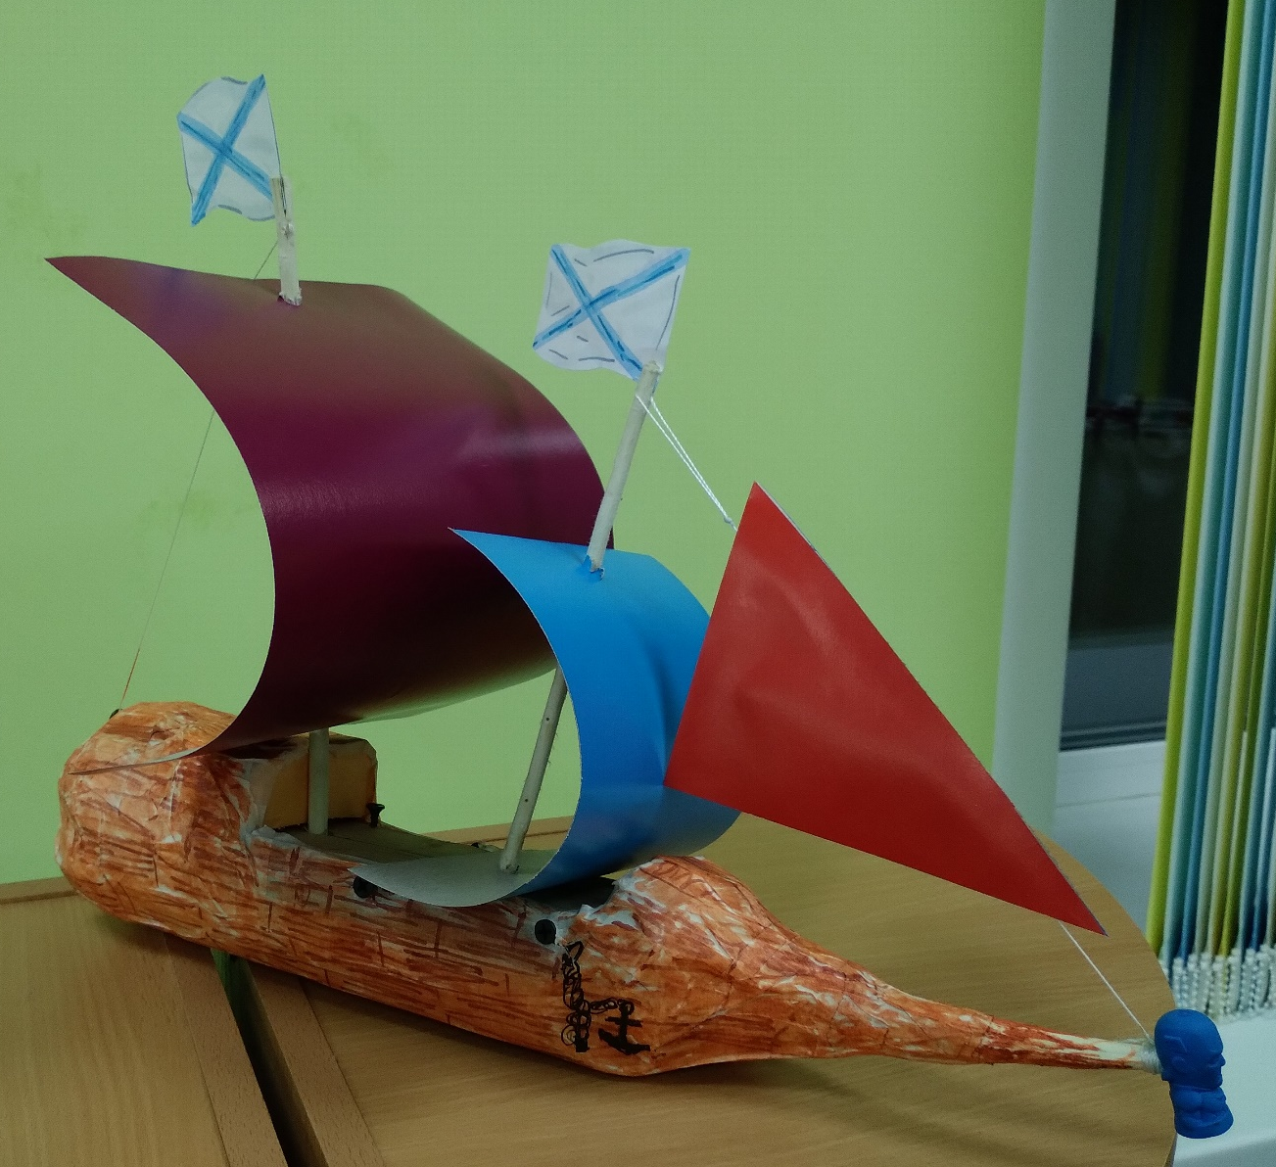

Slide 6
